Slide 1
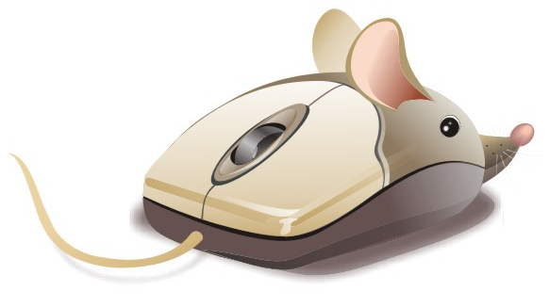
История компьютерной мыши

Slide 2
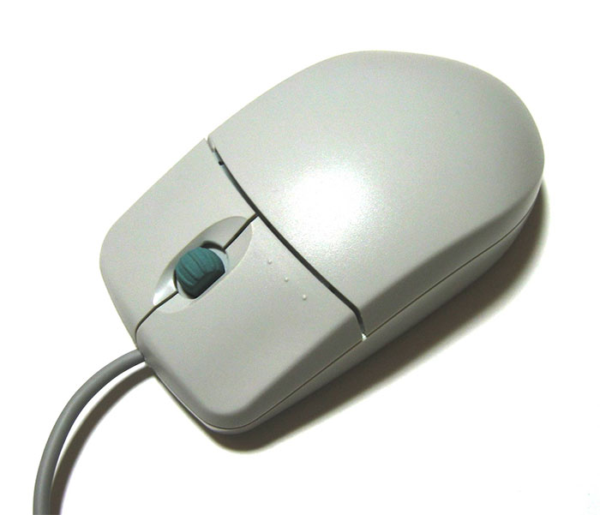
Компьютерная мышь
Манипулятор «мышь» – одно из основных указательных устройств ввода, обеспечивающих взаимодействие пользователя с компьютером.

Slide 3
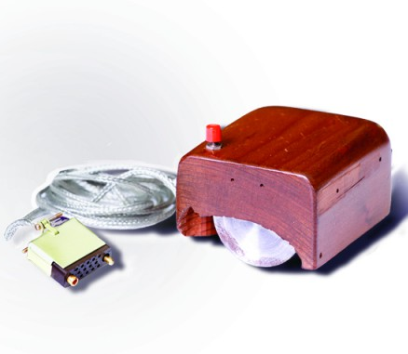
Первая мышь
В 1968 году Дуглас Энгельбарт представил прототип компьютерной мыши, который собрали еще в 1964 году. Тогда это устройство было представлено как "X-Y индикатор для систем отображения данных".
Устройство имело 2 колесика под деревянным корпусом: одно использовалось для движений по горизонтали, другое - по вертикали.

Slide 4
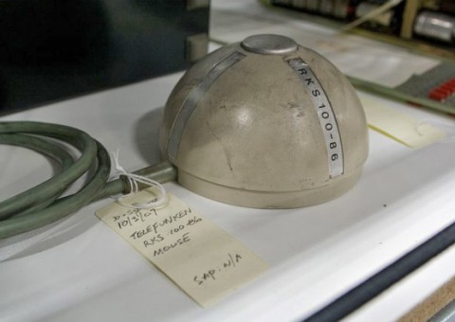
На ролике
В то же время, немецкая компания Telefunken работала над похожим проектом. В её основе лежал шариковый механизм (примерно такой же, который позднее использовался в механической мыши).

Slide 5
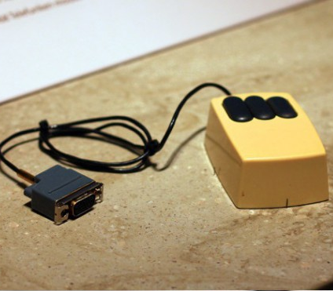
Первая мышь Xerox
Alto, один из первых персональных компьютеров, был разработан компанией Xerox и вышел в продажу в 1973 году. И хотя эти компьютеры так и не стали коммерческим продуктом, в комплекте с ними шла мышь, разработанная на основе той самой первой мыши от Дугласа Энгельбарта.

Slide 6
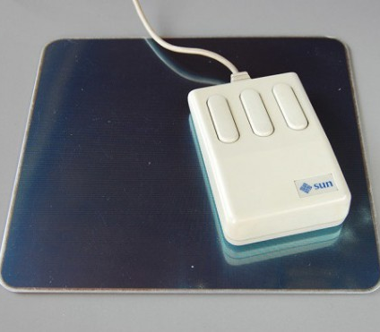
Первая оптическая мышь
У большинства мышей, работавших на шариковых механизмах, был один существенный недостаток - пыль и грязь попадала внутрь устройства. Примерно в 1981 году Стивен Кёрч разработал оптическую модель компьютерной мыши.
В то же время сотрудник Xerox Ричард Лайон создал аналогичное устройство. Вместо шарика эта мышь использовала свет для отслеживания движений. Правда, для использования такой мыши обязательно нужно было использовать специальный коврик.

Slide 7
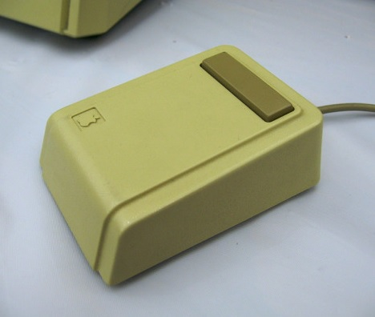
Первая мышь на продажу
Аналогичная мышь со скруглёнными углами также вышла в комплекте с Macintosh в 1984.
Когда в 1979 году Стив Джобс посетил компанию Xerox, ему очень понравилась идея использования компьютерной мыши. Образец, который он увидел в компании, вдохновил его на создание аналогичного устройства для Apple Lisa в 1983 году, первого коммерческого компьютера.

Slide 8
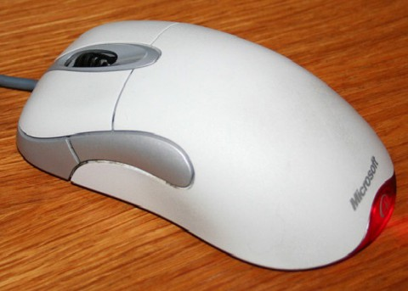
Мышь без коврика
В 1999 компания сменила шариковый механизм мыши на оптический (LED). Конечно, оптические мыши были изобретены ещё в 1981 году, но лишь в 1999 появилась возможность их использования без специальных ковриков.
Спустя несколько лет после появления мыши, в её дизайн добавилось колесико прокрутки. В 1996 году вышла компьютерная мышь Microsoft IntelliMouse, которая очень быстро полюбилась пользователям.

Slide 9
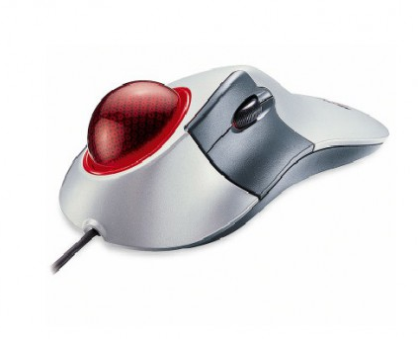
Трекбол
В 2000 году Microsoft использовала аналогичную технологию для своих устройств Trackball Explorer и Trackball Optical. В обоих устройствах имелся цветной шар, который с точностью отслеживал движения пальцев.
Трекбол, в основе которого лежала сфера, которую можно было крутить, тем самым двигая курсор по экрану, был впервые представлен ещё в 50-х годах, как часть канадского военного проекта DATAR.

Slide 10
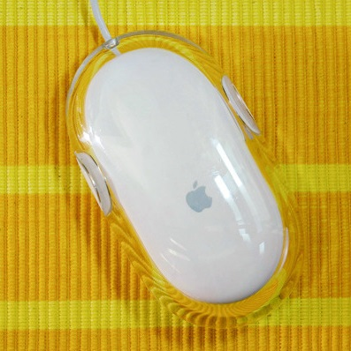
Мышь Pro от Apple
В 2000 году Apple представила мышь Pro, которая была обрамлена в прозрачный пластик.
Apple продолжила развивать собственную линейку компьютерных мышей, при этом делая больший упор на её дизайн. В 1998 компания выпустила свою первую USB-мышь, но большинство пользователей не оценили круглый дизайн мыши и даже прозвали ее хоккейной шайбой.

Slide 11
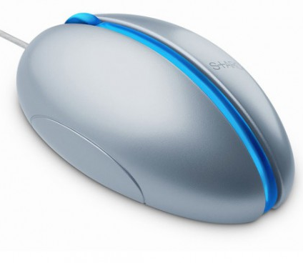
Симметричная мышь S+ARCK
В 2004 Microsoft выпустила мышь Optical Mouse by S+ARCK. Это устройство разработал Филипп Старк, оно отлично подходило и для левшей, поскольку было симметрично спроектировано.

Slide 12
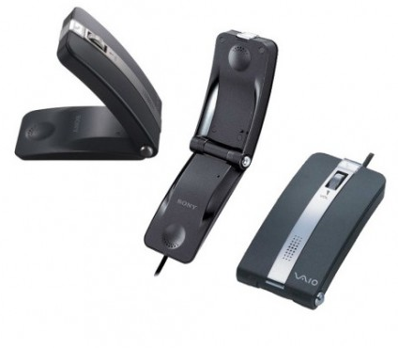
Мышь-телефон
Это USB-устройство могло трансформироваться в телефонную трубку на случай, если вам нужно было бы связаться с кем-то, например, через Skype. А во время разговора можно было регулировать громкость динамика путем прокрутки колесика мыши.
Компания Sony предлагала различные варианты мышей для линейки VAIO в различные периоды времени, но самой запоминающейся была MouseTalk в 2006.

Slide 13
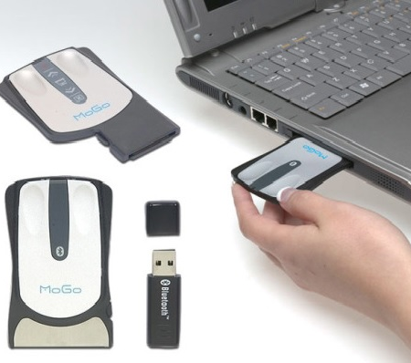
Супертонкая мышь
Растущее количество переносных компьютеров вынуждало производителей искать способы уменьшения компьютерной мыши. Компания Logitech в 1984 году впервые разработала беспроводную мышь для компьютера Metaphor.
В 2005 году компания Newton Peripherals выпустила Bluetooth-мышь MoGo, которая была очень тонкой и внешне напоминала карту. Эта мышь вставлялась в слот для карт для подзарядки.

Slide 14
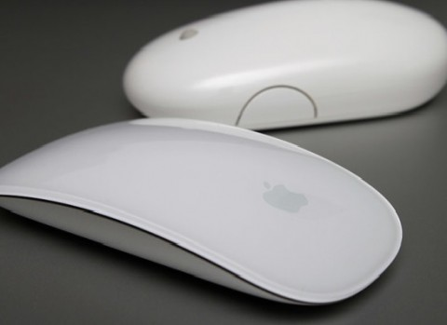
Магическая мышь от Apple
В 2005 году Apple улучшила свою мышь Pro, добавив шарик, способный прокручиваться в любом направлении, чувствительные к прикосновениям кнопки, а также программируемые боковые кнопки.
В 2009 году компания представила Magic Mouse, которая была тоньше предшественницы. На этой модели не было кнопок, а нажатие можно было осуществлять на любой части мыши.

Slide 15
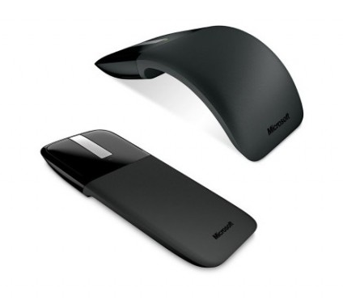
Гибкая мышь
В 2010 году Microsoft представила гибкую мышь Arc. Эта модель могла становиться абсолютно плоской или приобретать арочную форму, благодаря чему удобно ложилась в руку.
Для прокрутки использовалась сенсорная панель, для нажатия – две кнопки, расположенные с одного края мыши. А благодаря технологии BlueTrack её можно было использовать на любой поверхности, даже дереве или ковре.

Slide 16
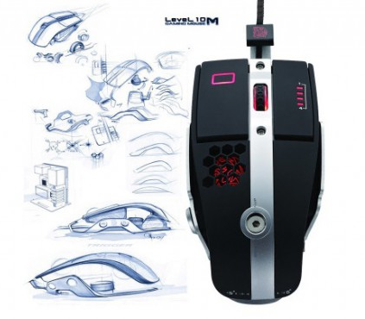
Индустриальный дизайн
В 2012 году в результате сотрудничества двух компаний - BMW и Thermaltake - была создана игровая компьютерная мышь Level 10 M – гипериндустриальная конструкция с вентиляцией для ладони, изменяемыми кнопками и с алюминиевой рамой.

Slide 17
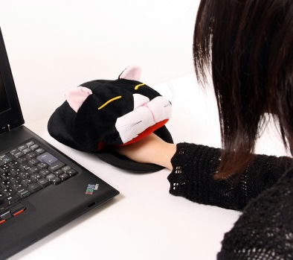
Мышь в домике
Вне зависимости от дизайна, любая мышь (а также рука, лежащая на мыши) заслуживает комфорта и уюта. Именно поэтому японский производитель Thanko в 2010 году разработал подогреваемый коврик для мыши для того, чтобы во время работы ваши руки не замерзали.

Slide 18
Достоинства
Очень низкая цена (по сравнению с остальными устройствами наподобие сенсорных экранов);
Мышь пригодна для длительной работы. В первые годы мультимедиа кинорежиссёры любили показывать компьютеры «будущего» с сенсорным интерфейсом, но на поверку такой способ ввода довольно утомителен, так как руки приходится держать на весу;
Высокая точность позиционирования курсора. Мышью (за исключением некоторых «неудачных» моделей) легко попасть в нужный пиксель экрана;
Мышь позволяет множество разных манипуляций — двойные и тройные щелчки, перетаскивания, жесты, нажатие одной кнопки во время перетаскивания другой и т. д. Поэтому в одной руке можно сконцентрировать большое количество органов управления.

Slide 19
Недостатки
Предполагаемая опасность синдрома запястного канала;
Для работы требуется ровная гладкая поверхность достаточных размеров (за исключением разве что гироскопических мышей);
Неустойчивость к вибрациям. По этой причине мышь практически не применяется в военных устройствах. Трекбол требует меньше места для работы и не требует перемещать руку, не может потеряться, имеет большую стойкость к внешним воздействиям, более надёжен.

Slide 20
Источники
http://4pda.ru
Википедия
Учебник для 8 класса «Информатика и ИКТ» Босова Л.Л.

